Slide 1

D-Bang(디방)
탈중앙화 부동산 거래 플랫폼 -

Slide 2

프로젝트 개요
현 부동산 거래 시스템 분석
DApp 디방의 차별화
스마트 컨트랙트
주요 기능 정의

Slide 3


프로젝트 개요
디방(D-bang)
Decentralized + 방(Room) -
중개자없이 부동산 거래를 할 수 있는 플랫폼

Slide 4
프로젝트 개요
프로젝트명
- 부동산 중개 서비스
개발 목표
집이나 건물을 구하기 위해 부동산 거래를 하는데 중개인의 사기나 중개수수료가 너무 높아 중개자가 없이 이뤄지는 부동산 계약 서비스를 개발할 계획.
주요 기능
1.부동산 계약 체결
2.매물 정보 ( 건물, 집 정보)
3.회원제 이용
4.전자지갑 ( 계약시 필요한 이더 어카운트와 가스를 위한 지갑)
5.평가시스템

Slide 5


현 부동산 시스템
임대인
임차인
매물을 부동산에 등록
중개인에게 권한을 넘겨줌
중개인이 매물을 관리
임차인이 정해지면 집을 팜
중개인에게 수수료를 지급
중개인을 만남
매물을 소개받음
중개인을 통해 매물 계약
중개인에게 수수료를 지급

Slide 6

현 부동산 시스템
즉, 결제와 거래는 최종적으로 대부분 중개인 관리하에 최종거래가 이루어진다
중개인

Slide 7
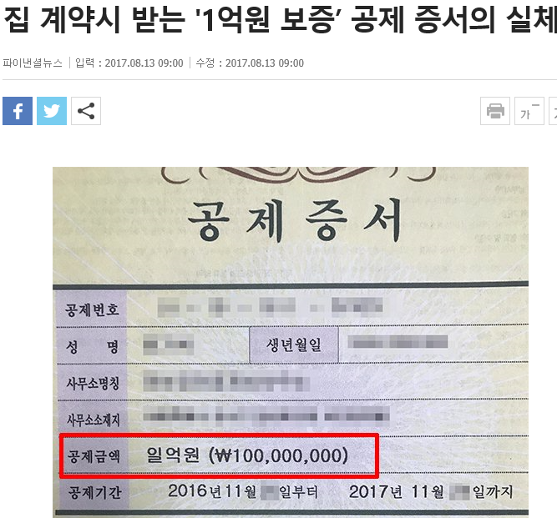

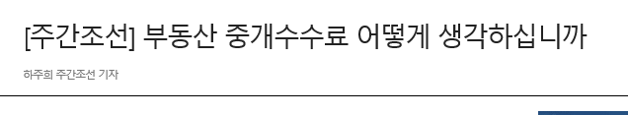

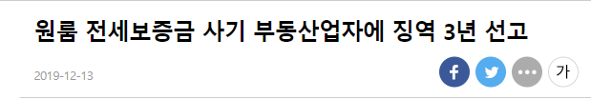
중개인 믿을만 한가?

Slide 8






중개인 믿을만 한가?
사기쳐서 계약하고 나머지 돈은 내가 가져가야지!
집 살게요!
집 팔게요!

Slide 9
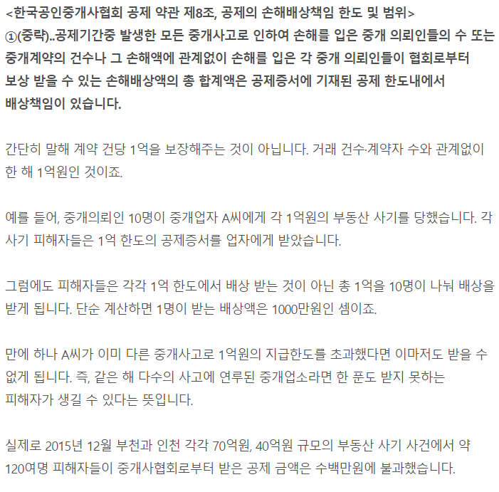
사기를 당해도 받을 수 있는 방법이 없다

Slide 10
그래서 ?
중개인이 없는 시스템을 통해 부동산 사기 방지
천차만별인 중개 수수료 대폭 감소
후기 시스템 도입으로 거래 질적 향상

Slide 11
스마트 컨트랙트 ?
블록체인의 핵심 구성요소
블록체인 기반 애플리케이션을 구성하는 규칙과 프로세스를
작성할 수 있는 자기 실행 코드

Slide 12
디방 스마트 컨트랙트 구현 요소
1 계약내용 상태 저장 컨트랙트 함수
2. 계약 정보를 보여주는 컨트랙트 함수
3. 계약 중인지 아닌지 체크하는 함수
4. 임대인 체크 함수
5. 임대인의 체크 승인 유무판별과 계약중인지 체크 및 계약상태를 확인하여 이더를 전송하는 컨트랙트 함수

Slide 13
디방 주요 기능
1. 회원제 기능
2. 부동산 매물 정보 제공 기능
3. 부동산 계약 체결 기능
4. 후기 시스템

Slide 14



















Slide 15
계약 프로세스
가계약 상태
계약하기
오프라인
매물 확인
임대인 승인 대기
최종계약
계약완료 -> 계약종료 상태 변경
임대인 승인 완료
임차인이 플랫폼을 통해 임대인이 승인했음을 확인
임차인이 이더 전송
컨트랙트 기능

Slide 16






개발 환경
개발환경 : Windows 10
기술스택 : HTML, CSS, JavaScript, Mysql, Node.js, Express
개발도구 : Visual Studio Code, MySQL WorkBench, NPM, Remix, Git, GitHub
개발범위 : Web Front-End, Back-End, Smart Contract

Slide 17
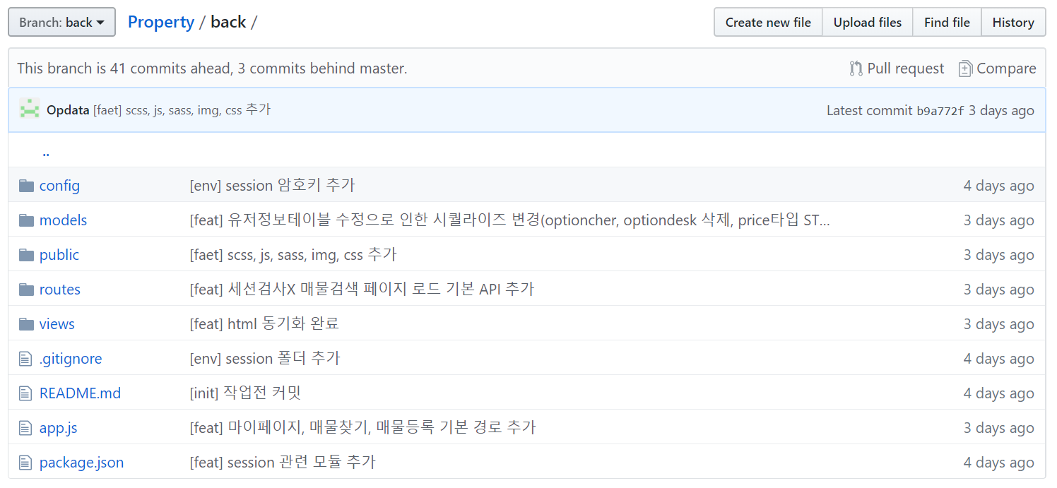
코드 관리
각 역할별
Front
Back
Develop
Docs
Block
브랜치를 나누어 관리
Git 과 Github를 통해 프로젝트 소스코드 관리

Slide 18
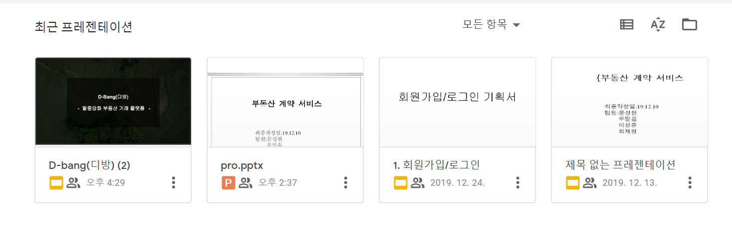
문서 관리
Github와 구글 드라이브를 이용한 문서 관리

Slide 19
기능 정의서 - Information Architecture
1depth | 2depth | 3depth | Details | Description | comment
Login Page | 로그인 |  | 로그인 | 아이디
 |  |  | 비밀번호찾기 | 비밀번호
 |  |  | 돌아가기
Main Page | 메인페이지 |  | 이용가이드
 |  |  | 검색옵션
 |  |  | 인기매물
 |  |  | 최신매물
 |  |  | 로그인
 |  |  | 회원가입
 |  |  | 방 등록
Register Page | 회원가입 |  | 가입 | 아이디 | Email은 회원가입 인증용(추후 추가)
 |  |  | 돌아가기 | 비밀번호 | 아이디 중복체크
 |  |  |  | 비밀번호 확인 | 패스워드 8자리 이상
 |  |  |  | 이름 | Email / hp 중복체크
 |  |  |  | 핸드폰번호
 |  |  |  | Email

Slide 20
기능 정의서 - Information Architecture
searchRoom | 매물 검색 |  | 방확인 | 방사진
 |  |  | 등록 | 등록
 |  |  | 검색옵션 | 월세
Content Detail | 매물 정보 |  | 찜등록 | 방 정보 | 임대인의 경우 삭제하기 버튼이 표시된다.
 |  |  | 계약신청 | 지도상 위치
 |  |  | 마이페이지 | 후기
 |  |  | 삭제하기
Contract Page | 계약중-임차인 |  | 최종확인 | User ,owner 정보, 방정보, 계약내용 | 양측이 최종확인시 최종화면창인 result로 이동함 확인하면 이더리움 네트워크로 계약내용 저장
 |  |  | 취소하기
 |  |  | 수정하기
 | 계약중-임대인 |  | 최종확인 | User ,owner 정보, 방정보, 계약내용
 |  |  | 취소하기
 |  |  | 수정하기

Slide 21
기능 정의서 - Information Architecture
contractResult | 계약결과 |  | 확인하기 | 계약정보내용
 |  |  | 돌아가기 | 표시
My Page | 찜한목록 |  | 방 삭제 | 방 목록 | 방 클릭시 해당매물로 이동
 |  |  | 돌아가기 | 방 삭제
 | 회원정보수정 |  | 수정하기 | 기존 비밀번호
 |  |  |  | 새 비밀번호 | Id는 default로 표기
 |  |  | 돌아가기 | 새 비밀번호 확인 | 패스워드 8자리 이상 체크
 |  |  | 탈퇴하기 | 이름 | Email /핸드폰 체크
 |  |  |  | 핸드폰번호
 |  |  |  | Email
 | 이전 계약내역 |  | 돌아가기 | 거래번호 | 이전 거래정보들 확인
 |  |  |  | 거래내역
 |  |  |  | 가격
 | 나의 계약 |  | 메인페이지 돌아가기 | 대기중인 매물 리스트 | 대기중인 매물들과 현재 진행중인 계약 리스트를 보여준다
 |  |  |  | 계약중인 매물 리스트
 | 전자지갑 |  | 이더리움 지갑주소 등록
 |  |  | 돌아가기 | Eth account | 이더리움 지갑주소 확인

Slide 22
기능 정의서 - Information Architecture
Add Content | 매물 등록 |  | 첨부하기 | 주소 | 매물 정보 기입
 |  |  | 등록 후 메인페이지 | 매물 형태
 |  |  |  | 가격
 |  |  |  | 층수
 |  |  |  | 옵션 여부
 |  |  |  | 방 평수
 |  |  |  | 방 개수
Delete account Page | 회원탈퇴완료 |  |  |  | 회원탈퇴 확인
Compelte account Page | 회원가입완료 |  |  |  | 가입완료 확인

Slide 23
Q & A

Slide 24


